Slide 1

«Для побуждения интереса к чтению детей необходимо удивить самим процессом чтения» И.И. Тихомирова
«Как потрогать сказку» или метод «Сторисек» в формировании интереса к книге у детей младшего дошкольного возраста.
Воспитатель МАДОУ-д/с №414
Файзуллина Д.Р.
Файзуллина Диля Рамиковна
Город Казань
2024г.

Slide 2
Цель использования технологии «Сторисек» с детьми дошкольного возраста: развитие у детей любви к литературе, к чтению, книгам в игровой нетрадиционной, креативной форме.
Задачи:
Образовательные:
- Формировать навык обсуждения художественного произведения.
- Совершенствовать звуковую культуру речи, обогащать словарь.
- Вызвать у детей эмоциональный отклик от художественного произведения
Развивающие:
- Развивать у детей умения объяснять, рассуждать, делать выводы.
- Развивать интонационную выразительность, выразительность мимики и жестов.
- Развивать мышление и воображение.
Воспитательные:
- Воспитывать потребность общения с книгой, культуру чтения, бережное отношение к книге.

Slide 3
В соответствии с Федеральными государственными образовательными стандартами в дошкольных образовательных учреждениях идет модернизация дошкольного образования. В связи с этим определяются новые цели, задачи и направления в работе ДОУ. Одной из образовательных областей является «Чтение художественной литературы».
Сегодня, в меняющейся социально-культурной ситуации, я веду поиск эффективных путей приобщения дошкольников к книге, воспитания будущего юного читателя с учетом современных требований
ФГОС ДО
ФОП ДО.

Slide 4
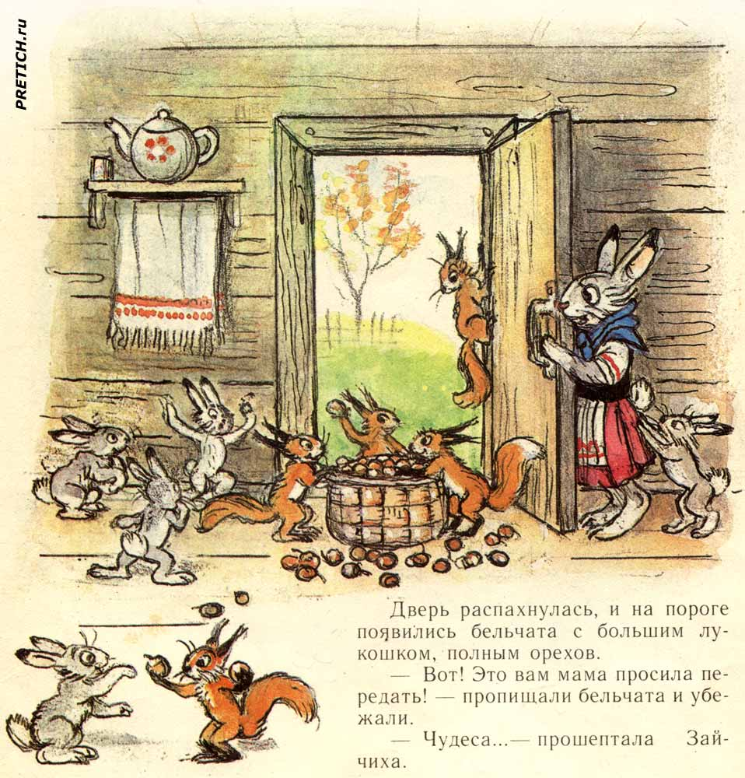
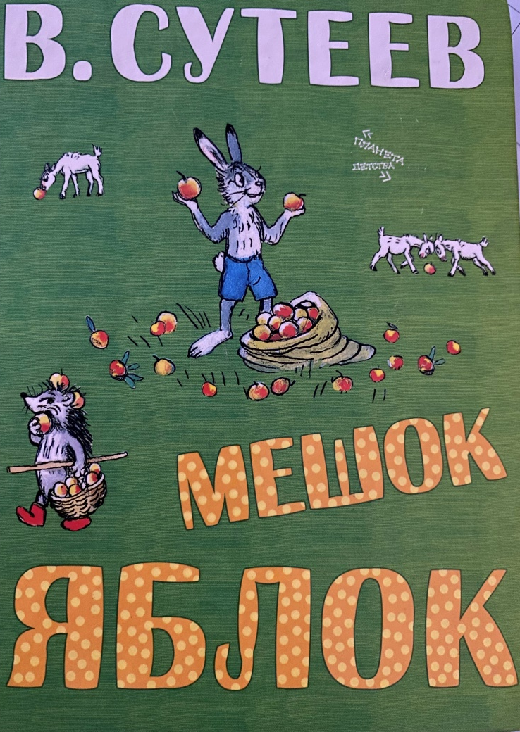
Я познакомлю вас с методом работы «Сторисек» на примере сказки В.Г. Сутеева «Мешок яблок»

Slide 5
Работа по внедрению технологии «Сторисек» проводится в несколько этапов:
1.Подготовительный
2.Основной
3.Заключительный

Slide 6
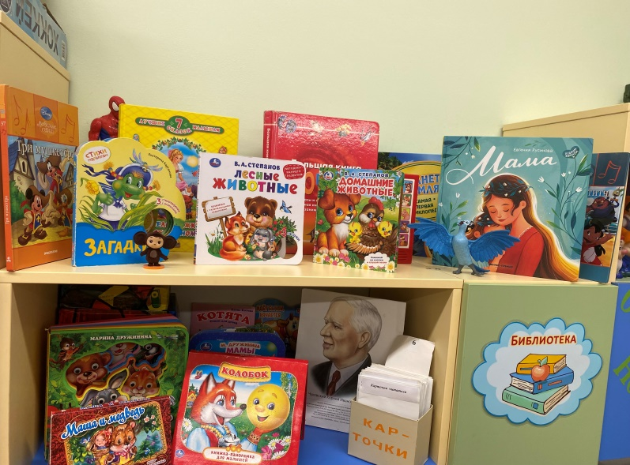
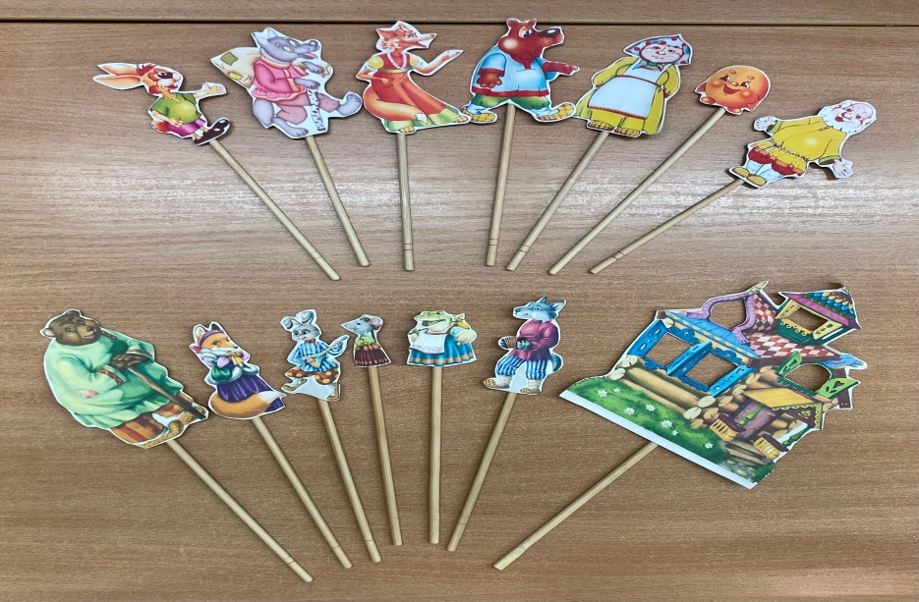

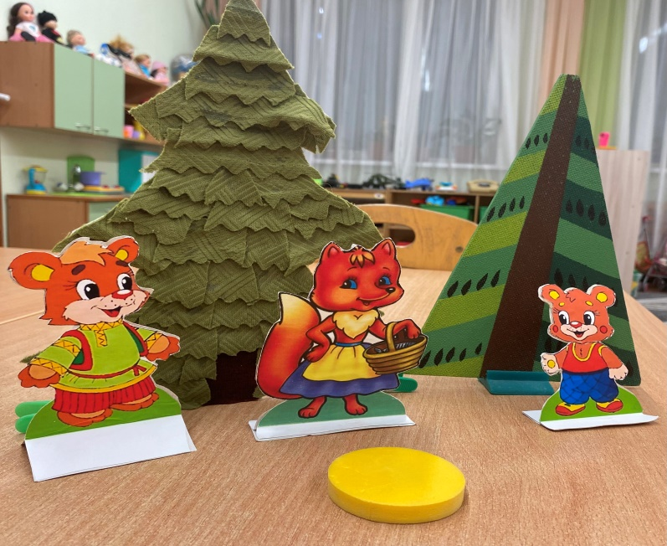
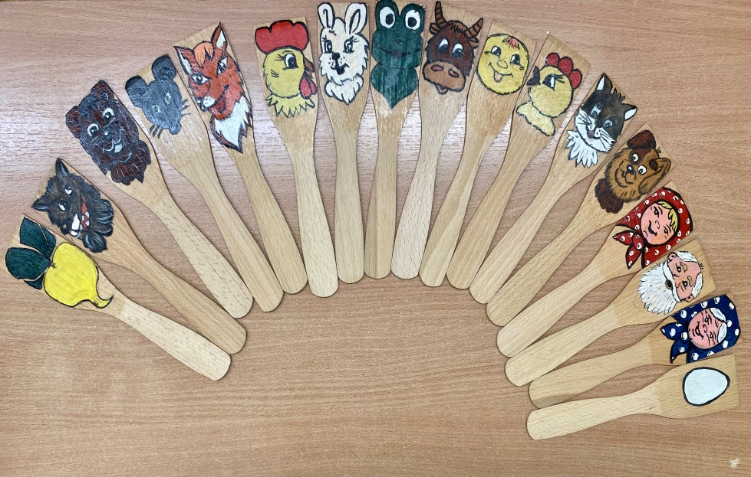
Для успешного приобщения дошкольников к книге и чтению в своей группе я создала предметно-пространственную развивающую среду

Slide 7
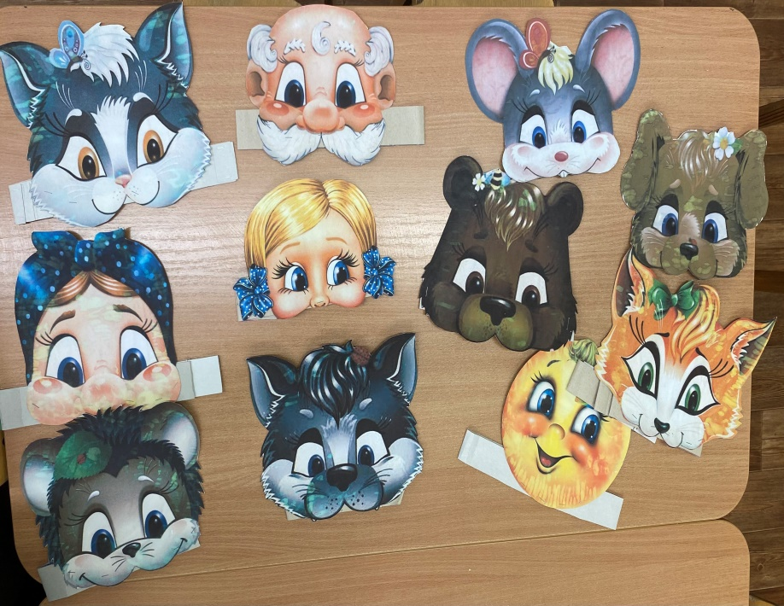
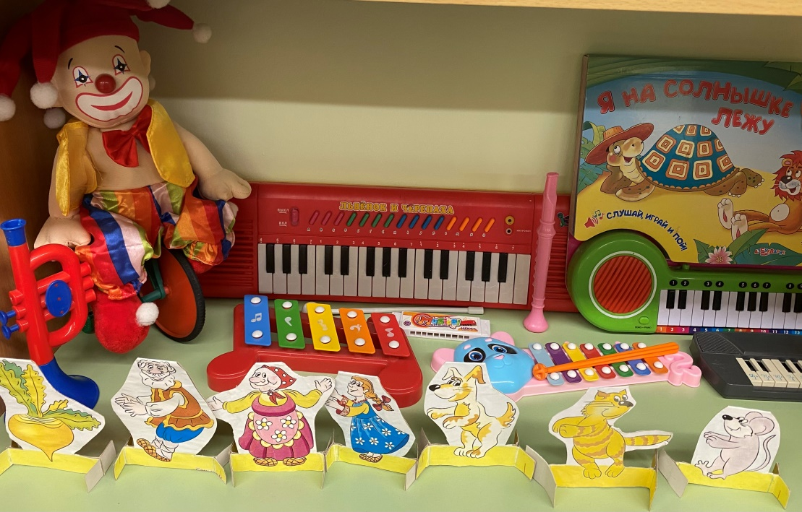
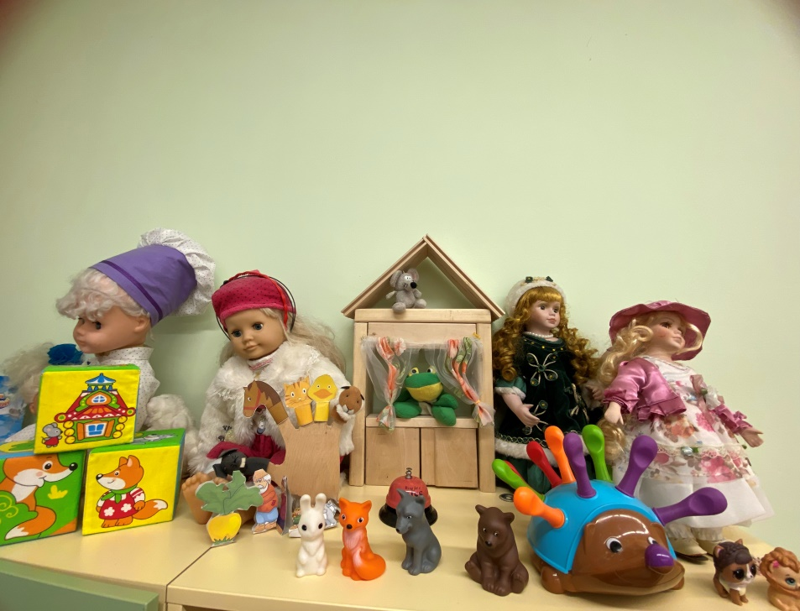
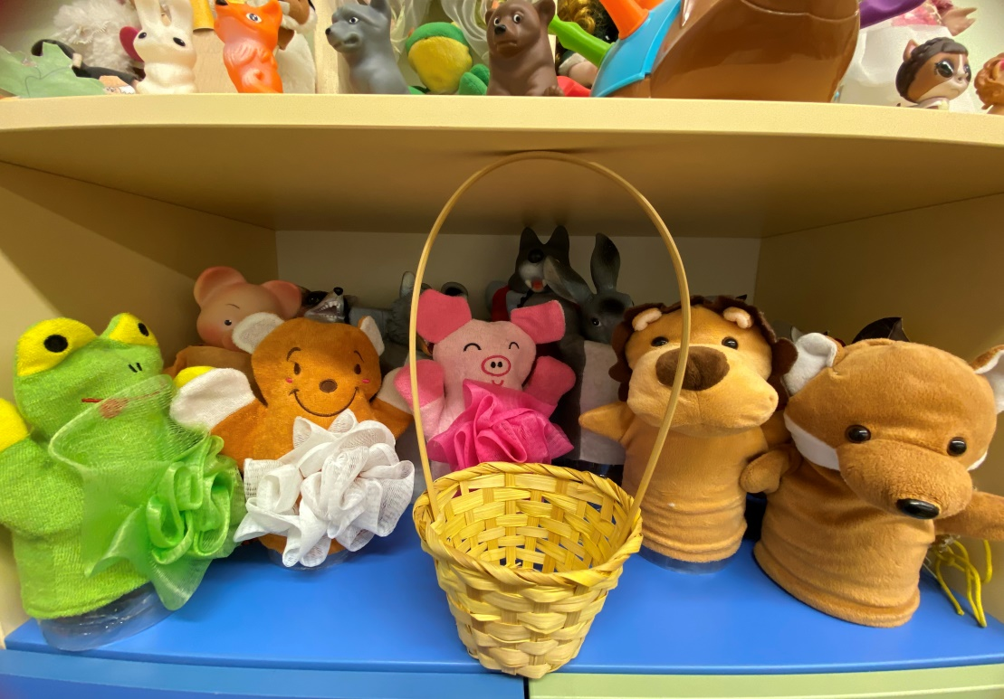

Slide 8
Социально-коммуникативное развитие
Речевое развитие
Работа по использованию данного метода строится с учётом принципа интеграции всех образовательных областей в соответствии с возрастными возможностями и особенностями воспитанников. Образовательные области:
Художественно-эстетическое
развитие
Познавательное развитие
Физическое развитие

Slide 9

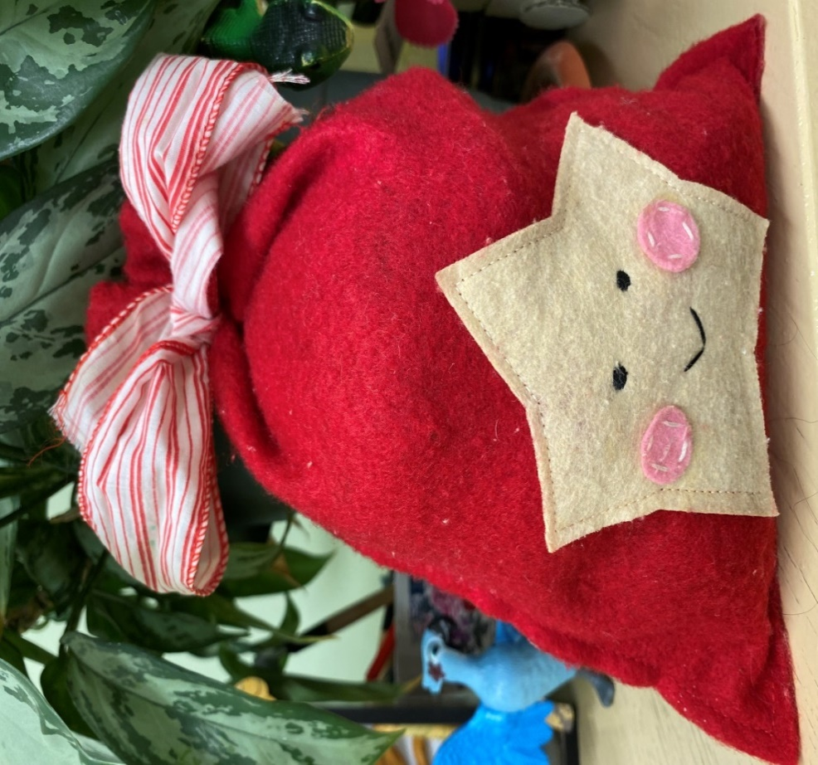
ПОДГОТОВИТЕЛЬНЫЙ ЭТАП Определяется произведение детской художественной литературы которому посвящается «Сторисек»-например «Мешок яблок». Я подготовила мешок для комплекта материалов (его можно украсить вместе с детьми)

Slide 10
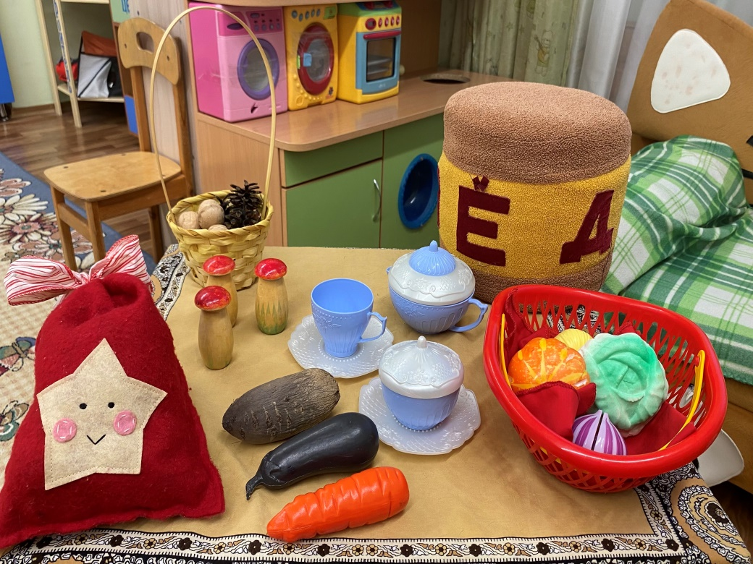
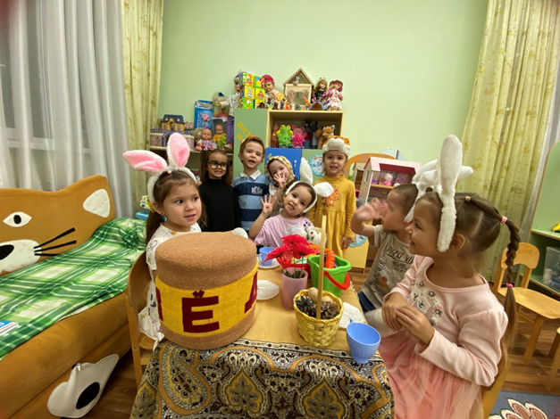
Заранее подобрала необходимые для сказки «Мешок яблок» атрибуты, костюмы и шапочки-маски.

Slide 11
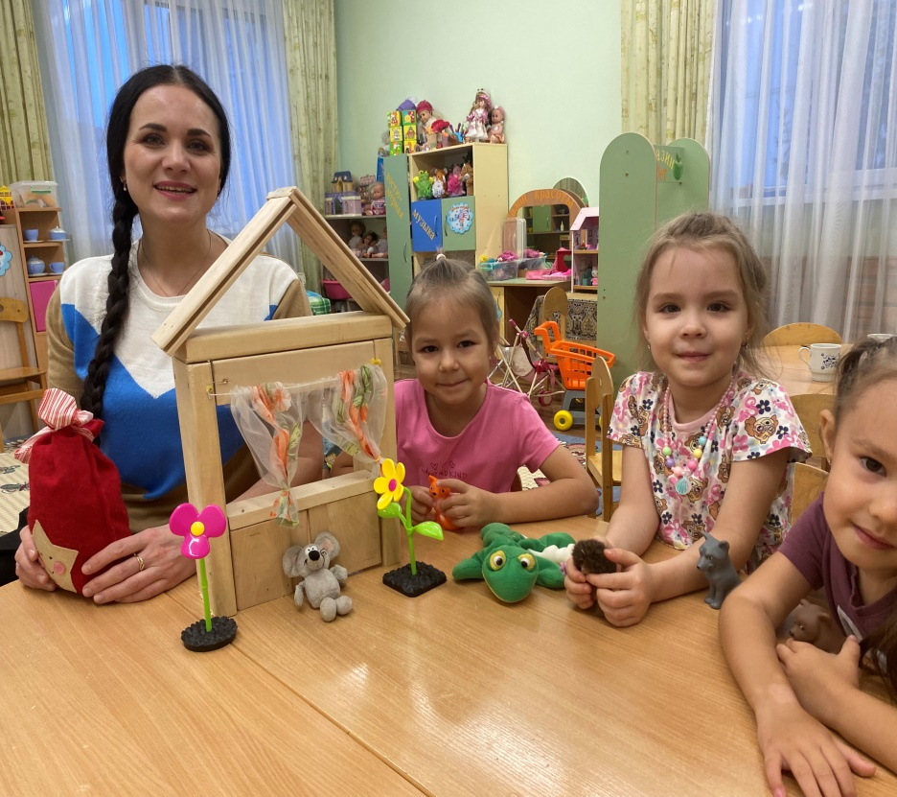
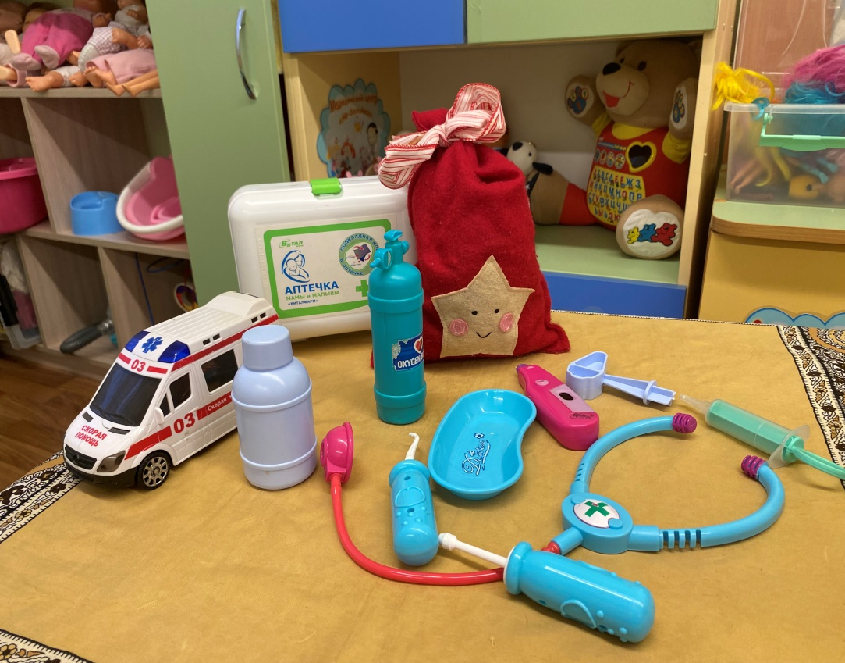
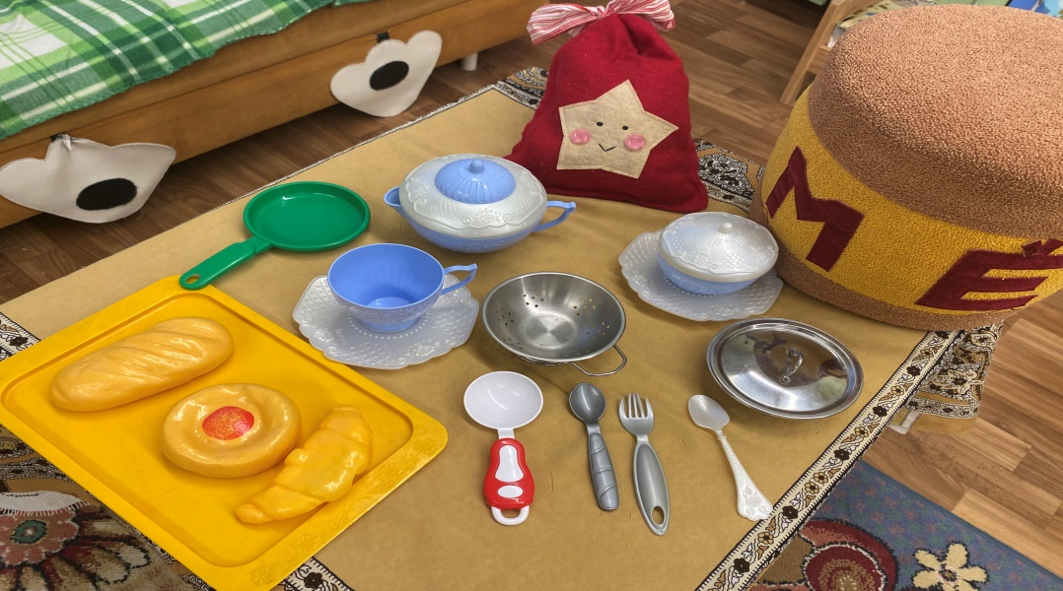
Если это другие сказки, то подбираются в мешочек атрибуты соответствующие данной сказке
Сказка «Теремок»
Сказка « Айболит»
Сказка «Федорино Горе»

Slide 12
Основной этап по сказке «Мешок яблок»
Громкое чтение сказки(обратите внимание на изменения скорости чтения, интонации тембра голоса).
Разыгрывание при помощи игрушек (эпизодов сказки) самостоятельно или вместе с детьми) во время чтения книги (попросите детей подавать вам нужные реквизиты).
Проведение игры «Крокодил» (с помощью мимики и пантомимики изображение героев сказки), игры «Найди хвост животного».
Проведение игры «Кто это?» (отгадывание загадок), игры «Угадай кто я»
Беседа на основе первичного восприятия текста

Slide 13
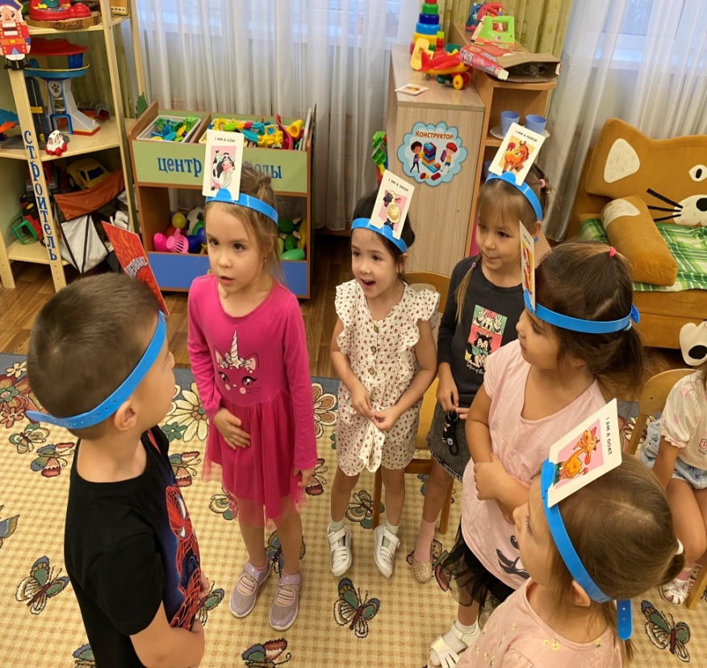
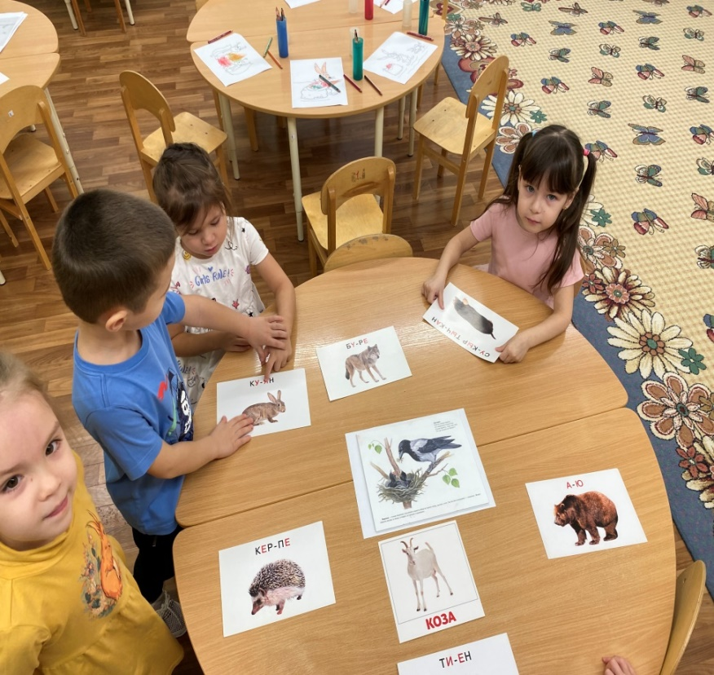
Игра «Угадай, кто я?» , « Отгадай загадку».

Slide 14
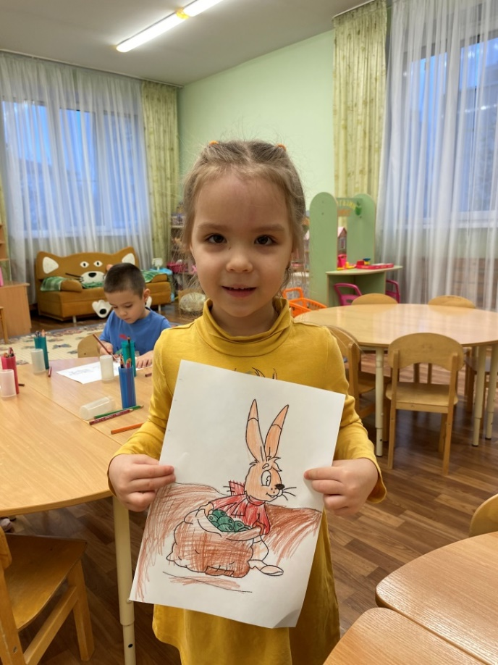
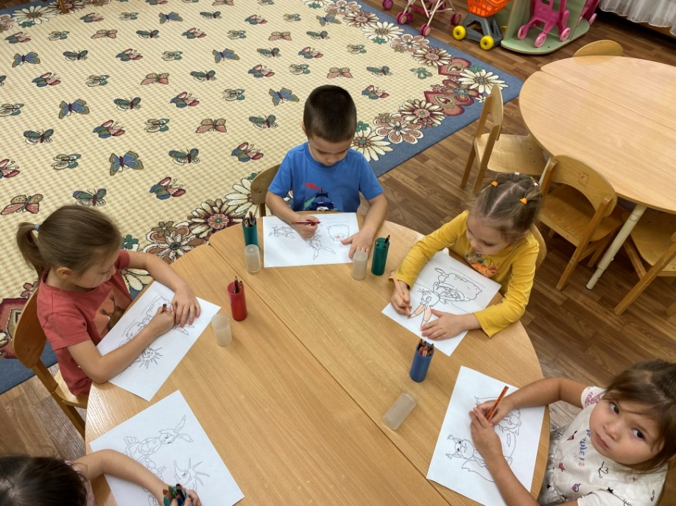
Раскрашивание раскрасок по сказке под аудиосказку «Мешок яблок»

Slide 15
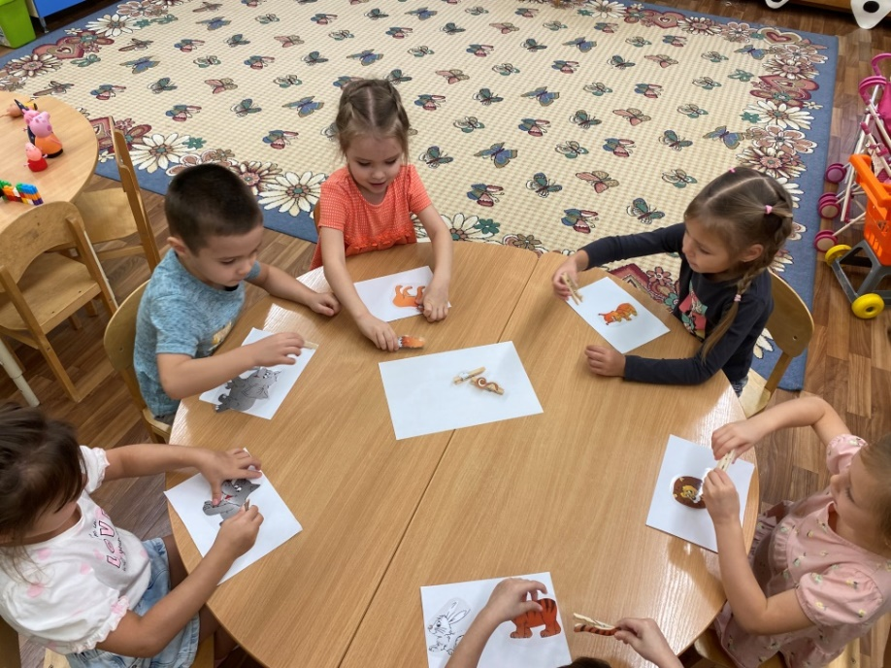
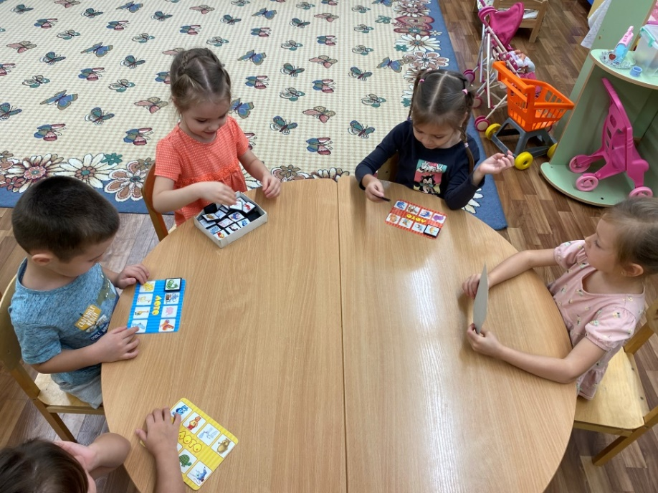
Настольные игры: «ЛОТО», «Подбери хвост животному»

Slide 16

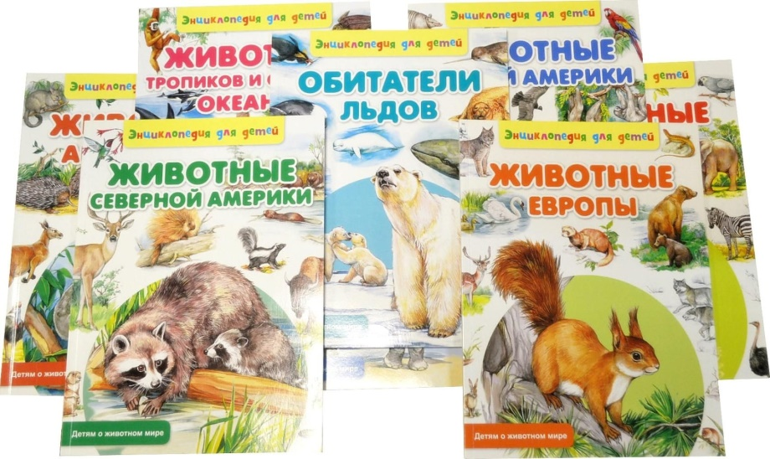
Узнали новые научные знания о лесных животных из энциклопедий

Slide 17
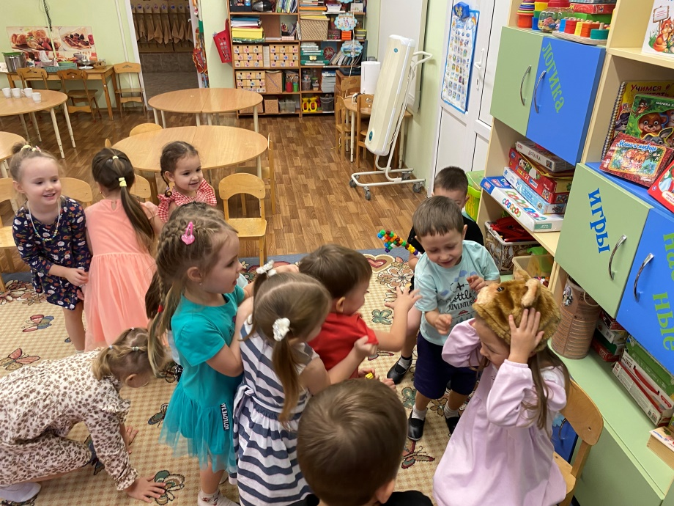
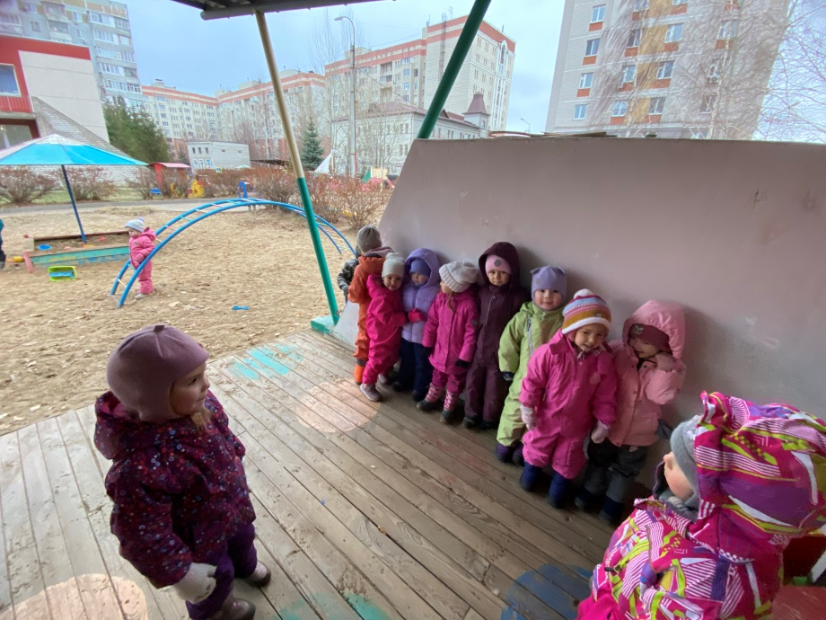
Подвижная игра «У медведя во бору грибы и ягоды беру» на прогулке и в группе

Slide 18
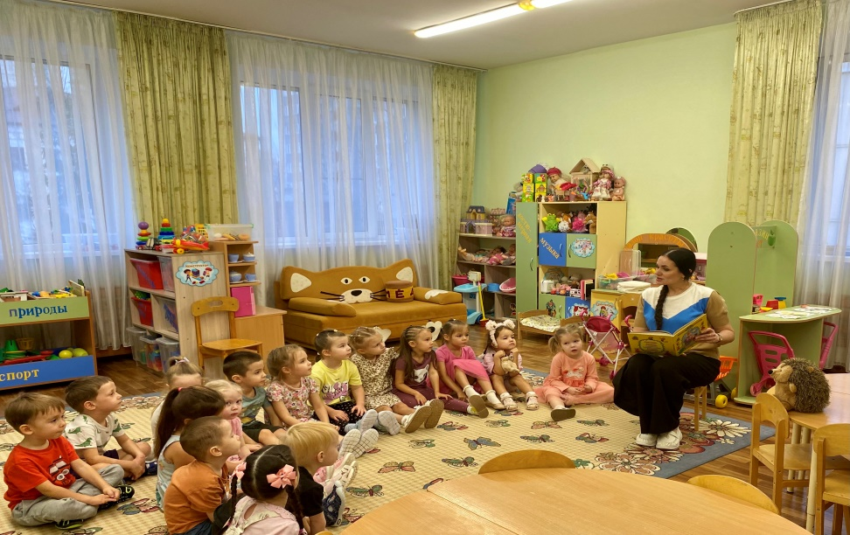
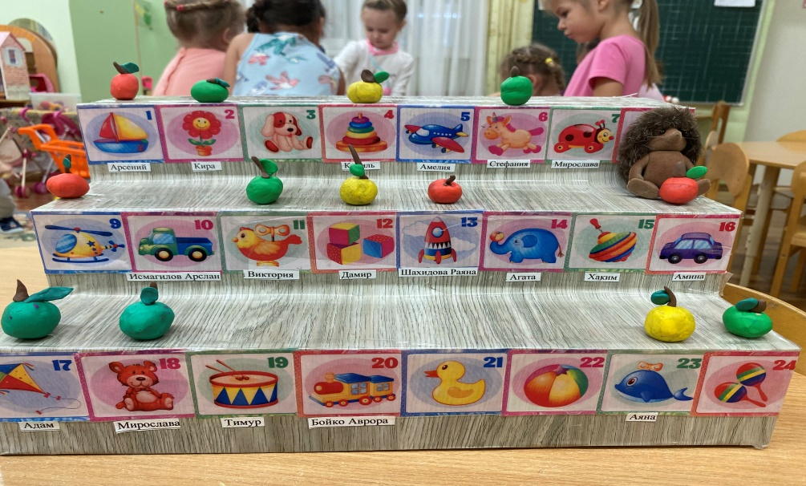
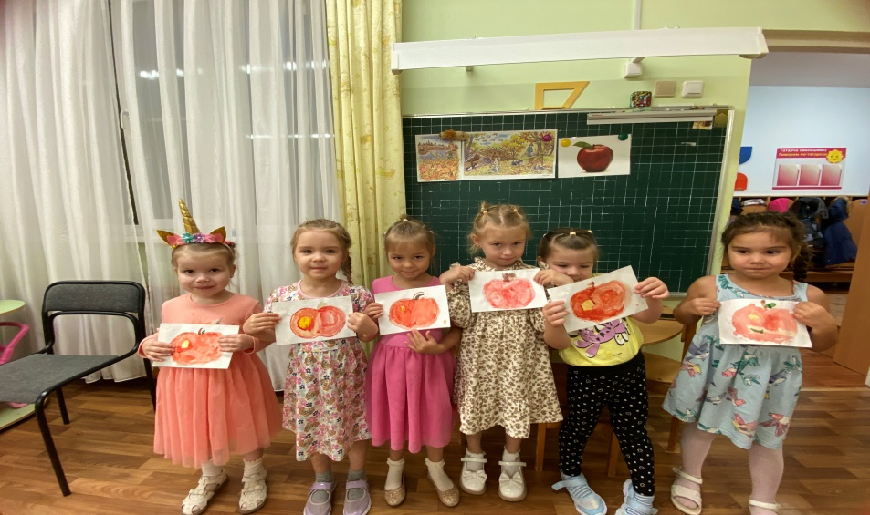
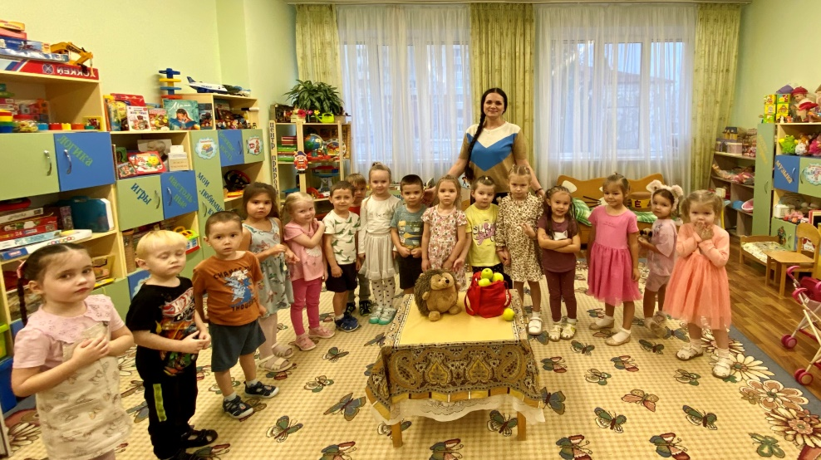
Выразительное чтение сказки «Мешок яблок», лепка яблочка для зайчат, рисование яблочка , которое принес ежик для заячьей семьи и лакомство в виде яблока для детей от ежика.

Slide 19
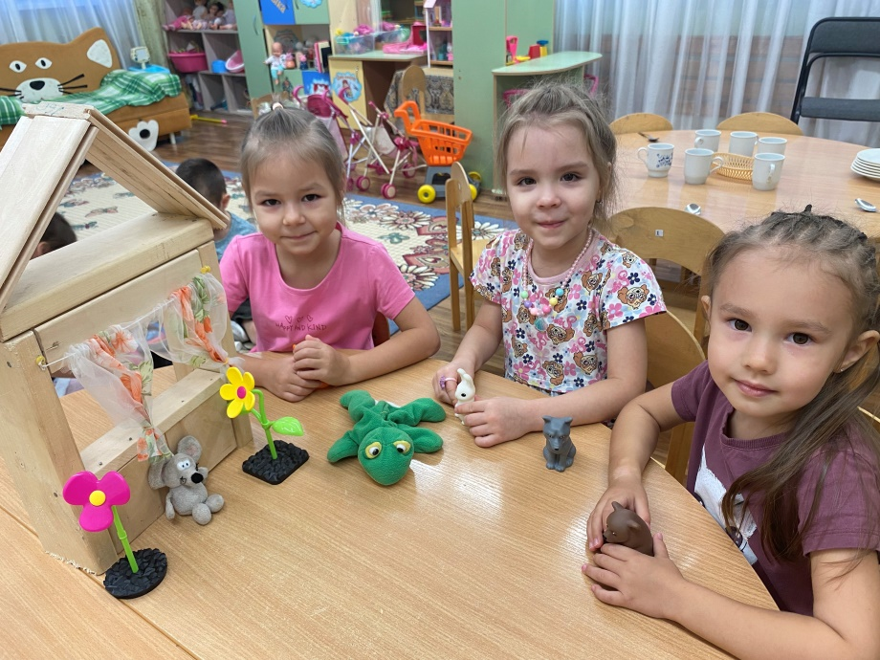

Заключительный этап: театрализация сказки : «Мешок яблок» и выявление главной мысли сказки.

Slide 20
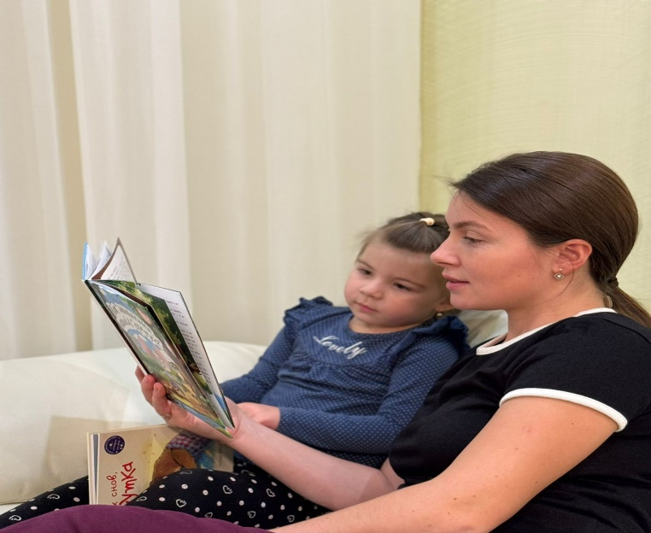
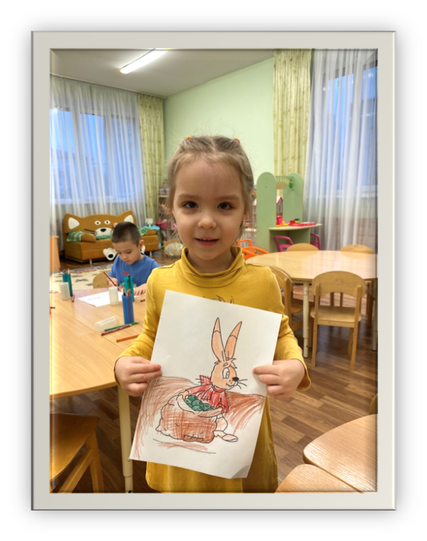
Была проведена работа с родителями, предложила им прочитать сказку детям и придумать обложку к сказке «Мешок яблок».

Slide 21
Использование инновационной образовательной технологии сторисек или «как потрогать сказку», позволило достичь хороших результатов в приобщении детей к чтению:
у детей расширился словарный запас;
у детей улучшилась диалогическая речь;
дети пересказывают сказку с помощью воспитателя;
просят своих родителей читать сказки;
инсценируют сказку самостоятельно с атрибутами и костюмами с большим удовольствием;

